Slide 1



Slide 2

ESSE É UM GRID
DE MARGENS.

Slide 3


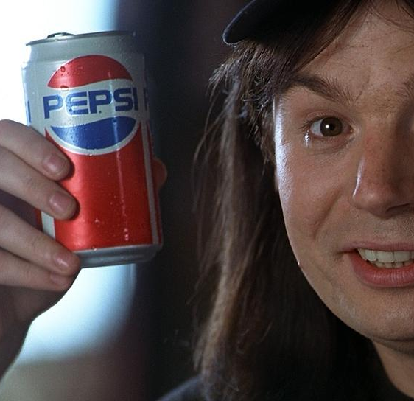


março_26
LOREM
O crescimento do uso de medicamentos GLP-1 está transformando a relação das pessoas com a alimentação. Com menos apetite e redução das compulsões, consumidores passam a priorizar snacks mais nutritivos, ricos em proteína, fibras e gorduras saudáveis, enquanto alimentos ultraprocessados e indulgentes perdem espaço.
Mas essa mudança também revela um efeito emocional importante: embora as escolhas alimentares estejam mais funcionais e equilibradas, muitos consumidores sentem falta do prazer associado ao ato de comer. Os novos snacks são vistos como práticos e eficientes, porém pouco estimulantes em sabor, textura e experiência sensorial.
A alimentação deixa de ocupar um lugar de recompensa emocional e passa a funcionar quase como uma rotina calculada de nutrição e saciedade. O resultado é uma sensação de desconexão e perda de prazer associada à comida, fenômeno que começa a ser apelidado de “personalidade Ozempic”, marcado por relatos de apatia, baixa motivação e redução da sensação de recompensa.

Slide 4




SLOW-LIVING COMO
STATUS DE LUXO

Slide 5
março_26
A conveniência deixou de ser apenas um diferencial e passou a ocupar um papel central na decisão de compra dos consumidores. Em um contexto de excesso de estímulos, sobrecarga mental e rotinas cada vez mais aceleradas, praticidade significa reduzir fricções, economizar tempo e tornar o cotidiano mais leve.
Esse movimento impulsiona soluções que simplificam tarefas e diminuem o esforço físico e mental dos consumidores, como entregas rápidas, refeições prontas, experiências integradas entre físico e digital, assinaturas automatizadas e ferramentas personalizadas por tecnologia e IA.
Mais do que rapidez, a conveniência passa a funcionar como uma forma de conforto emocional. Consumidores valorizam marcas que ajudam a organizar a rotina, reduzem o excesso de escolhas e oferecem experiências intuitivas, fluidas e sem complicação. Nesse cenário, conveniência deixa de ser apenas eficiência operacional e se transforma em uma nova forma de cuidado com o tempo e a energia das pessoas.
FUNCTIONAL
INDULGENCE

Slide 6


Slide 7


Slide 8
ESSE É UM GRID
DE MARGEM.

Slide 9
março_26
LOREM
O crescimento do uso de medicamentos GLP-1 está transformando a relação das pessoas com a alimentação. Com menos apetite e redução das compulsões, consumidores passam a priorizar snacks mais nutritivos, ricos em proteína, fibras e gorduras saudáveis, enquanto alimentos ultraprocessados e indulgentes perdem espaço.
Mas essa mudança também revela um efeito emocional importante: embora as escolhas alimentares estejam mais funcionais e equilibradas, muitos consumidores sentem falta do prazer associado ao ato de comer. Os novos snacks são vistos como práticos e eficientes, porém pouco estimulantes em sabor, textura e experiência sensorial.
A alimentação deixa de ocupar um lugar de recompensa emocional e passa a funcionar quase como uma rotina calculada de nutrição e saciedade. O resultado é uma sensação de desconexão e perda de prazer associada à comida, fenômeno que começa a ser apelidado de “personalidade Ozempic”, marcado por relatos de apatia, baixa motivação e redução da sensação de recompensa.

Slide 10



Slide 11
ESSE É UM GRID
DE MARGENS.

Slide 12
SLOW-LIVING COMO
STATUS DE LUXO

